Slide 1

Node.js pagrindai
Dėstytojas
2 LYGIS
3 DALIS
Node.js

Slide 2
Šiandien išmoksite
JavaScript programavimo kalba
01
Kas yra Node.js
02
Node.js diegimas
02
Node.js galimybės

Slide 3

Kas yra Node.js
Node.js
Node (arba formaliau Node.js) yra atvirojo kodo aplinka, leidžianti kurti visų rūšių serverio įrankius ir programas naudojant “JavaScript” programavimo kalbą.
Plačiau apie Node.js čia ir čia.
Dokumentacija: https://nodejs.org/dist/latest-v16.x/docs/api/

Slide 4

Node.js diegimas
Node.js
Node.js diegimas:
Linux (Ubuntu): https://www.youtube.com/watch?v=OMhMnj7SBRQ
Widnows / macOS: https://nodejs.org/en/download/ (download and install package)
Extra: Downloading and installing Node.js and npm
Įdiegus Node.js, sistemoje bus įrašytas ir NPM - įrankis leidžiantis dirbti su papildomais Node.js moduliais.
NPM scripts: https://gist.github.com/bradtraversy/09177818de0f43a6e74e2cd05d1fe596
Extra: NPM tutorial: https://www.youtube.com/watch?v=jHDhaSSKmB0&t=765s

Slide 5
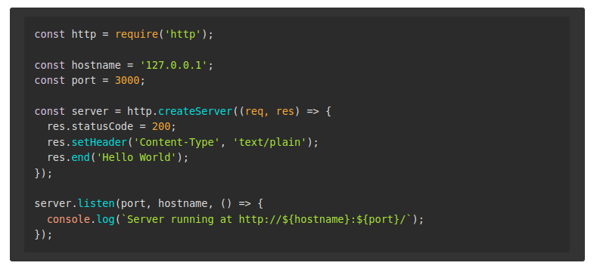
Node.js galimybės
Node.js
Moduliai: https://nodejs.org/dist/latest-v16.x/docs/api/
HTTP modulis ir serverio kūrimas:

Slide 6
Naudinga informacija
Node.js
Informacija
https://nodejs.org/en/
https://developer.mozilla.org/en-US/docs/Learn/Server-side/Express_Nodejs/Introduction#introducing_node
https://docs.npmjs.com/downloading-and-installing-node-js-and-npm
https://gist.github.com/bradtraversy/09177818de0f43a6e74e2cd05d1fe596
https://www.youtube.com/watch?v=jHDhaSSKmB0&t=765s

